Slide 1
🐍 Analítica con Python
MODELOS PREDICTIVOS SIMPLES
Aplicaciones en Economía, Administración y Ciencias Sociales
Enfoque en Analítica Avanzada Básica
Curso Completo · 4 Sesiones · 8 Horas
Sesión 1
Fundamentos – Regresión Lineal
Sesión 2
Regresión Múltiple
Sesión 3
Interpretación Crítica
Sesión 4
Proyecto Integrador
Mayo 2026

Slide 2

SOBRE EL INSTRUCTOR
Líder en BI y Analítica con más de 10 años de experiencia en implementaciones de Inteligencia de Negocios, Big Data, Modelos Predictivos y Gobierno de Datos. Trayectoria multisectorial en Retail, Sector Público, Energía, Banca, Seguros y Oil & Gas en Colombia, Venezuela, Perú y Panamá.
EXPERIENCIA MULTISECTORIAL
Líder de Datos
Retail
Colombiana de Comercio / Alkosto · 2025 – Pres.
Ricardo Navarro
Arquitecto de Soluciones BI
Energía
ENSA – Elektra Noreste S.A. · 2021 – 2025
Líder de Gobierno de Datos, BI & Analítica
Gobierno de Datos · Gerencia de Proyectos
Adm. Proyectos & Consultor BI
Banca/Seg
MSTech · 2017 – 2021
CSM®
CDMP®
PMP®
IPMA®
SAP BI Consultant
Oil & Gas
Lean Six Sigma · Scrum Master
MQA Americas / Everis · 2013 – 2017
📍 Bogotá, Colombia
🔗 linkedin.com/in/navarroricardoa
STACK TECNOLÓGICO
Power BI · Databricks · Azure Synapse · SPSS Modeler · SAP HANA · Tableau · Python 🐍 · SQL Server
🎓 MSc Business Intelligence (OBS) · MSc Gerencia de Proyectos (UIP Panamá) · Diplomado ML & Data Science (UNAL)

Slide 3
EVALUACIÓN FORMATIVA DEL MÓDULO
🙋 Participación
🐍 Proyecto
📝 Tareas
20%
30%
50%
📌 Participación — Detalle
⭐ Puntos por Actividad
Objetivo: Asumir un rol activo en el proceso de formación.
Tarea anticipada (antes viernes medianoche)
5 pts
Formas de participar:
≥20% completado · 25 pts total
• Trabajar de manera temprana en la tarea
Participación activa en sesiones
≤25 pts
• Participar activamente en las sesiones
Calidad e interacción
🏆 50 puntos o más = Nota 5.0

Slide 4
ESTRUCTURA DEL CURSO — 4 Sesiones · 8 Horas
1
Fundamentos + Regresión Lineal
2 hrs
CRISP-DM · Regresión simple · Estadística descriptiva · pandas/statsmodels · EDA
2
Regresión Múltiple
2 hrs
Múltiples variables · Correlaciones · Outliers · sklearn · Interpretación coeficientes
3
Interpretación Prudente
2 hrs
Significancia · Supuestos MCO · Aprendizaje computacional · Casos ciencias sociales
4
Proyecto Integrador
2 hrs
Pregunta real · Dataset completo · Reporte en Jupyter · Presentación de resultados

Slide 5
¿POR QUÉ MODELOS PREDICTIVOS PARA PROFESORES DE CIENCIAS SOCIALES, ECONOMÍA Y ADMINISTRACIÓN?
📚 Ciencias Sociales
📈 Economía
• Identificar factores asociados a pobreza, crimen o participación política
• Estimar funciones de demanda, oferta y producción con datos reales
• Cuantificar el efecto de políticas públicas sobre indicadores sociales
• Analizar determinantes de variables macroeconómicas (inflación, PIB)
• Superar el análisis meramente descriptivo de encuestas DANE/ICFES
• Evaluar impacto de variables de política con evidencia cuantitativa
🏢 Administración
🐍 Con Python — Ventaja adicional
• Predecir ventas, deserción de clientes o rentabilidad de proyectos
• Reproducibilidad: compartir notebooks con colegas y estudiantes
• Tomar decisiones basadas en datos (evidence-based management)
• Datos abiertos: DANE, Banco Mundial, Kaggle — análisis en tiempo real
• Identificar variables críticas en el desempeño organizacional
• Puente hacia ML avanzado: misma herramienta, mayor profundidad gradual

Slide 6
¿POR QUÉ PYTHON PARA MODELOS PREDICTIVOS?
pandas
statsmodels
Manipulación y limpieza de datos. DataFrames similares a hojas de cálculo.
Regresión con salida estadística completa: p-valores, IC, R², pruebas.
import pandas as pd
df = pd.read_csv('datos.csv')
df.describe()
import statsmodels.api as sm
model = sm.OLS(y, X).fit()
print(model.summary())
scikit-learn
matplotlib / seaborn
Machine Learning: pipelines, validación cruzada, métricas predictivas.
Visualización profesional: diagramas de dispersión, residuos, correlaciones.
from sklearn.linear_model import LinearRegression
lr = LinearRegression().fit(X, y)
print(lr.coef_)
import seaborn as sns
sns.heatmap(df.corr(), annot=True)
sns.regplot(x='X', y='Y', data=df)

Slide 7
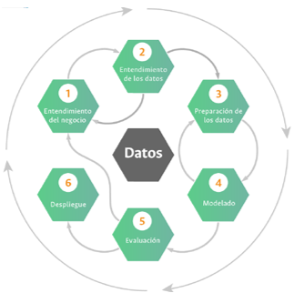
METODOLOGÍA CRISP-DM — Cross-Industry Standard Process for Data Mining
Marco de referencia estándar para proyectos de analítica de datos y modelos predictivos
1. Comprensión del Negocio
2. Comprensión de los Datos
3. Preparación de Datos
Definir el objetivo, preguntas de investigación y criterios de éxito
Recolección, exploración inicial, calidad y descripción de variables
Limpieza, transformación, tratamiento de outliers y valores faltantes
4. Modelado
5. Evaluación
6. Despliegue
Selección de técnica, entrenamiento y ajuste del modelo predictivo
Validar resultados contra objetivos, verificar supuestos, R², RMSE
Comunicar hallazgos, reportes, recomendaciones de política o negocio
⟳ El proceso es iterativo — los hallazgos en evaluación pueden llevar a redefinir el negocio o preparar nuevamente los datos

Slide 8
ESTADÍSTICA DESCRIPTIVA E INFERENCIAL — Definiciones Clave
📊 Estadística DESCRIPTIVA
🔭 Estadística INFERENCIAL
Definición:
Definición:
Rama que resume, organiza y describe las características de un conjunto de datos observado. No generaliza más allá de los datos disponibles.
Rama que utiliza datos de una muestra para hacer inferencias, estimaciones o pruebas de hipótesis sobre una población más amplia.
Ejemplos:
Ejemplos:
• Media, mediana, moda de salarios
• ¿El salario medio nacional > $2M?
• Histograma de edades de una empresa
• ¿Hay diferencia significativa entre regiones?
• Tabla de frecuencias de sectores económicos
• Intervalo de confianza del coef. de regresión
POBLACIÓN: Conjunto completo de elementos de interés (ej: todos los hogares colombianos) MUESTRA: Subconjunto representativo seleccionado de la población para el análisis

Slide 9
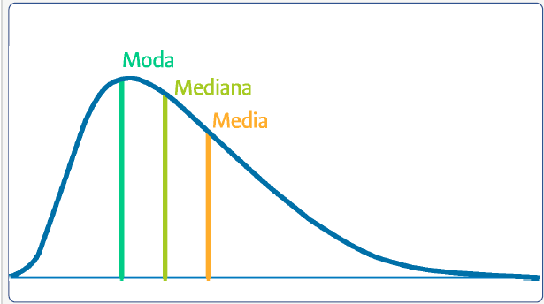
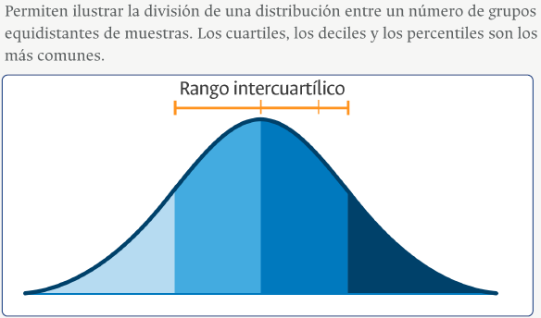
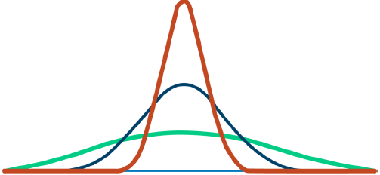
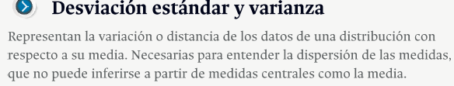
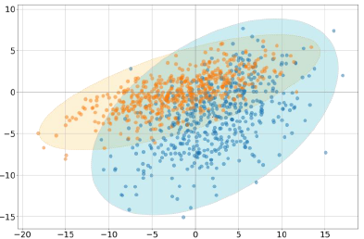
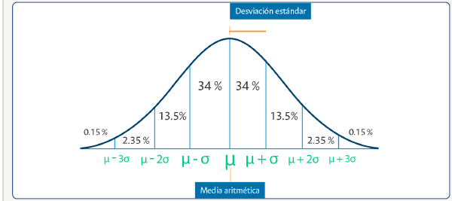
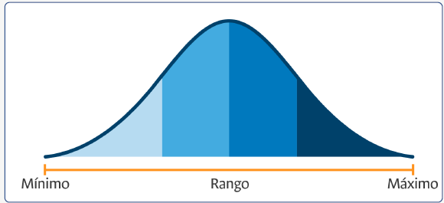
ANÁLISIS EXPLORATORIO DE DATOS (EDA) — Estadística Descriptiva
Medidas de Tendencia Central
Cuantiles y Forma
Medidas de Dispersión
Visualización de Información

Slide 10
ANÁLISIS EXPLORATORIO DE DATOS (EDA) — Estadística Descriptiva
Medidas de Tendencia Central
Cuantiles y Forma
• Media (μ): Promedio aritmético de los datos
• Cuartiles Q1, Q2, Q3: Dividen los datos en 4 partes iguales
• Mediana: Valor central cuando los datos están ordenados
• Percentiles: Posición relativa de un valor en la distribución
• Moda: Valor que aparece con mayor frecuencia
• Curtosis: Grado de apuntalamiento de la distribución
🐍 df['col'].mean()
df['col'].median()
df['col'].mode()
🐍 df['col'].quantile([.25,.5,.75])
df['col'].kurtosis()
df['col'].skew()
Medidas de Dispersión
Visualización de Información
• Desviación estándar (σ): Qué tanto se alejan los datos de la media
• Histogramas: Distribución de frecuencias de una variable
• Varianza (σ²): Cuadrado de la desviación estándar
• Boxplots: Mediana, cuartiles y outliers visualmente
• Rango: Máximo − Mínimo · Min y Max absolutos
• Heatmap de correlación: Relaciones entre múltiples variables
🐍 df['col'].std() # σ
df['col'].var() # σ²
df['col'].describe() # todo
🐍 sns.histplot(df['col'])
sns.boxplot(data=df)
sns.heatmap(df.corr())

Slide 11
ANÁLISIS DE CORRELACIONES Y REGRESIONES — Conceptos Fundamentales
📈 ANÁLISIS DE CORRELACIÓN
📉 ANÁLISIS DE REGRESIÓN
¿Qué mide?
¿Qué hace?
La fuerza y dirección de la relación lineal entre dos variables continuas.
Modela la relación funcional entre una variable dependiente Y y una o más variables independientes X.
Rango:
Diferencia con correlación:
−1 (correlación negativa perfecta) a +1 (correlación positiva perfecta). 0 = sin relación lineal.
La regresión establece una dirección (X → Y), cuantifica el efecto y permite predicciones.
Limitación:
Tipos principales:
Detecta asociación, NO causalidad. Dos variables pueden correlacionarse por una tercera (variable confusora).
Regresión lineal simple (1 predictor), múltiple (k predictores), logística (Y binaria).
Uso típico:
Producto:
Paso previo a la regresión para identificar qué variables incluir en el modelo.
Ecuación Ŷ = β₀ + β₁X₁ + ... + βₖXₖ + ε con medidas de bondad de ajuste.

Slide 12
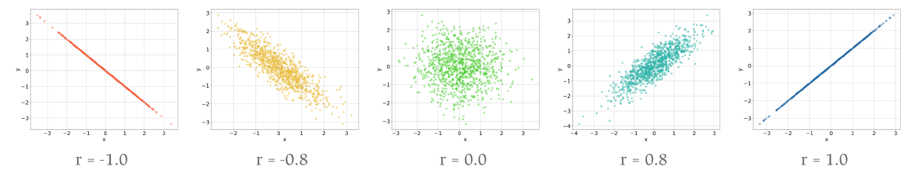
ANÁLISIS DE CORRELACIONES Y REGRESIONES — Conceptos Fundamentales

Slide 13
DIAGRAMAS DE CORRELACIÓN — Definición y Ejemplos
Un diagrama de correlación (scatter plot o mapa de calor) visualiza la relación entre variables, permitiendo detectar patrones antes de ajustar modelos.
Diagrama de Dispersión (Scatter)
Heatmap de Correlación
Scatter Matrix (pairplot)
Descripción:
Descripción:
Descripción:
Cada punto = una observación. Eje X = predictor, Eje Y = respuesta. La nube de puntos revela si hay relación lineal, curva o nula.
Matriz de colores donde cada celda muestra r entre pares de variables. Colores cálidos = correlación positiva, fríos = negativa.
Matriz de diagramas de dispersión para todas las combinaciones de variables. Ideal para EDA inicial con múltiples predictores.
Ejemplos de uso:
Ejemplos de uso:
Ejemplos de uso:
Precio vivienda vs m²
Salario vs años educación
PIB vs inversión
Correlaciones entre variables
macroeconómicas
Detección de multicolinealidad
Exploración de dataset de
precios, ingresos, edades
antes de la regresión
🐍 sns.scatterplot(x='X', y='Y', data=df)
sns.regplot(x='X', y='Y', data=df)
🐍 corr = df.corr()
sns.heatmap(corr, annot=True,
cmap='coolwarm')
🐍 sns.pairplot(df)
# Con color por categoría:
sns.pairplot(df, hue='sector')

Slide 14
DIAGRAMAS DE CORRELACIÓN — Ejemplos Visuales
Ejemplo práctico con datos de viviendas: precio, superficie, habitaciones y antigüedad.
Diagrama de Dispersión
Heatmap de Correlación
Scatter Matrix (Pairplot)
 | Precio | m² | Habitac. | Antigüed.
Precio | 1.00 | 0.87 | 0.72 | -0.45
m² | 0.87 | 1.00 | 0.65 | -0.38
Habitac. | 0.72 | 0.65 | 1.00 | -0.22
Antigüed. | -0.45 | -0.38 | -0.22 | 1.00
r > 0.7 = correlación fuerte | 0.3 < r < 0.7 = moderada | r < 0.3 = débil

Slide 15
COEFICIENTES DE CORRELACIÓN — Pearson, Spearman y Kendall
Pearson (r)
Spearman (ρ)
Kendall (τ)
r = Σ[(Xᵢ−X̄)(Yᵢ−Ȳ)] / √[Σ(Xᵢ−X̄)² · Σ(Yᵢ−Ȳ)²]
ρ = 1 − [6·Σdᵢ²] / [n(n²−1)]
τ = (Concordantes − Discordantes) / n(n−1)/2
Cuándo usarlo:
Cuándo usarlo:
Cuándo usarlo:
Variables continuas, relación lineal, distribución normal aproximada
Datos ordinales, relación monótona no lineal o presencia de outliers
Muestras pequeñas, muchos empates, datos ordinales robustos
Rango:
Rango:
Rango:
−1 a +1
−1 a +1
−1 a +1
Limitación:
Limitación:
Limitación:
Sensible a outliers
Menos potente en datos normales
Mayor costo computacional
🐍 df.corr(method='pearson')
🐍 df.corr(method='spearman')
🐍 df.corr(method='kendall')
⚠ CONCLUSIÓN FUNDAMENTAL: La correlación NO implica causalidad. Una correlación alta entre X e Y puede deberse a una tercera variable Z o ser totalmente espuria.

Slide 16
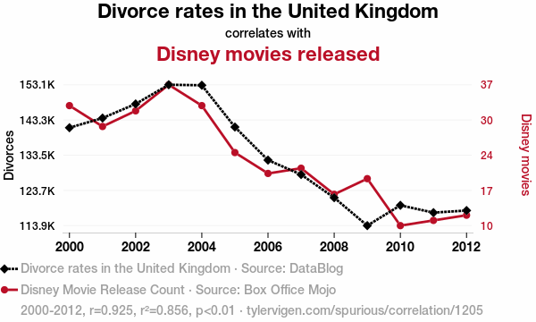
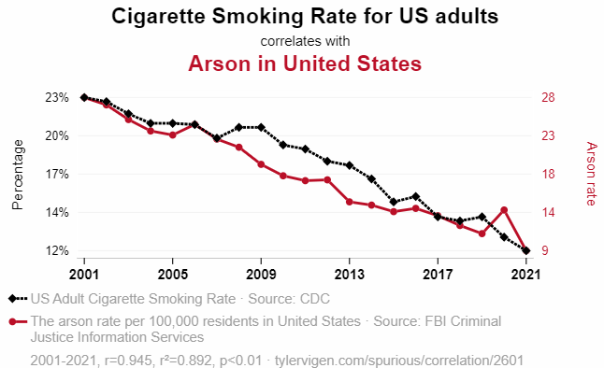
COEFICIENTES DE CORRELACIÓN — Causalidad vs Correlación
Como dice el refrán, 'felices para siempre' adquirió un significado completamente nuevo en el Reino Unido. Parece que, a medida que las parejas se separaban menos, se quedaban para ver más comedias románticas conmovedoras en lugar de buscar consuelo en cuentos animados. Así que, a medida que las tasas de divorcio caían en picado, Disney se dio cuenta de que había 'menos separaciones, más animaciones'. Es una historia tan antigua como el tiempo: el amor lo conquista todo, ¡incluso las cifras de taquilla!
A medida que menos personas encendían, hubo una reducción significativa en las oportunidades de incendios 'calientes' para incendios accidentales. Además, sin tanto fumar, había mucho menos deseo 'ardiente' de cometer un incendio provocado.
Las tasas de divorcio en el Reino Unido se correlacionan con las películas de Disney estrenadas (r=0,925)
La tasa de tabaquismo en adultos estadounidenses se correlaciona con el incendio provocado en Estados Unidos (r=0,945)
⚠ CONCLUSIÓN FUNDAMENTAL: La correlación NO implica causalidad. Una correlación alta entre X e Y puede deberse a una tercera variable Z o ser totalmente espuria.

Slide 17
ECUACIÓN DE LA RECTA
Definición
Forma general
La ecuación de la recta describe la relación lineal entre dos variables. En el plano cartesiano, una recta queda definida por su pendiente (m) y su intersección con el eje Y (b). La pendiente indica cuánto cambia Y por cada unidad de cambio en X. Si m > 0, la recta es creciente; si m < 0, decreciente; si m = 0, horizontal.
y = mx + b
f(x) = mx + b
Donde: y = variable dependiente (respuesta) x = variable independiente (predictor) m = pendiente de la recta b = intercepto (corte con eje Y)
Interpretación:
• m (pendiente) = tasa de cambio • b (intercepto) = valor de Y cuando X = 0 • f(x) predice Y para cualquier X
# Definir función de la recta def recta(x, m, b): return m * x + b # Ejemplo: y = 2x + 3 print(recta(5, 2, 3)) # → 13
Ejemplo numérico
Si m = 2 y b = 3 → f(x) = 2x + 3 f(0) = 3 f(1) = 5 f(2) = 7 f(5) = 13 f(10) = 23 f(-1) = 1

Slide 18
¿QUÉ ES LA REGRESIÓN LINEAL?
Definición
Técnica estadística que modela la relación lineal entre una variable dependiente (Y) y una o más variables independientes (X).
Objetivo:
Predecir Y y cuantificar el efecto de X sobre Y.
Formula:
Ŷ = β₀ + β₁X + ε
β₀ = intercepto β₁ = pendiente ε = error
Intercepto (β₀)
Pendiente (β₁)
Bondad de Ajuste
Valor esperado de Y cuando X=0
Cambio en Y por una unidad de X
R² mide qué tan bien ajusta el modelo

Slide 19
REGRESIÓN SIMPLE — Ejemplo: Ingreso vs. Gasto en Educación
Datos muestra (miles COP)
Familia | Ingreso X | Gasto Y
1 | 25 | 4.2
2 | 35 | 5.8
3 | 42 | 7.1
4 | 55 | 9.0
5 | 68 | 11.3
6 | 80 | 13.5
Ecuación: Ŷ = 0.52 + 0.163X
β₁: +$163 por cada $1,000 de ingreso
R² = 0.989: Explica el 98.9% de la variación
🐍 modelo = sm.OLS(y, sm.add_constant(X)).fit() → print(modelo.summary())
p-valor β₁: < 0.001 → Significativo

Slide 20
SESIÓN 2
Regresión Múltiple, Logística y Logarítmica
Control de variables · Coeficientes parciales · Multicolinealidad · sklearn
sklearn.linear_model
Coeficientes parciales
VIF Multicolinealidad
R² ajustado
Caso: Salarios

Slide 21
REGRESIÓN MÚLTIPLE
💡
Imagina que quieres predecir el precio de una casa. ¿Solo depende del tamaño? No — también influyen el número de habitaciones, la antigüedad, la ubicación... La regresión múltiple te permite usar TODAS esas variables a la vez para hacer una predicción más precisa.
Simple vs Múltiple
Ejemplo del mundo real
Conceptos clave
Regresión simple: y = mx + b → 1 sola variable predice Y Regresión múltiple: y = b₀ + b₁x₁ + b₂x₂ + b₃x₃... → Varias variables predicen Y
Predecir precio de vivienda: Precio = 1500·(m²) + 8000·(habitaciones) − 500·(antigüedad) + 50000 Cada variable aporta su propio "peso" al resultado.
• Coeficiente (bₙ): cuánto influye cada variable • Intercepto (b₀): valor base cuando todo es cero • R²: qué tan bien explica el modelo los datos (0 = nada, 1 = perfecto)
En resumen:
La regresión múltiple es como una "receta" donde cada ingrediente (variable) aporta una cantidad distinta al resultado final. El modelo aprende automáticamente cuánto pesa cada ingrediente para hacer la mejor predicción posible.

Slide 22
REGRESIÓN MÚLTIPLE — Modelo y Supuestos
Ŷ = β₀ + β₁X₁ + β₂X₂ + β₃X₃ + ... + βₖXₖ + ε
Coeficiente Parcial
R² Ajustado
Multicolinealidad
β₁ = cambio en Y por 1 unidad de X₁, manteniendo X₂, X₃... constantes. Principio ceteris paribus.
R²adj = 1 − [(1−R²)(n−1)/(n−k−1)]. Penaliza variables irrelevantes. Úsalo para comparar modelos.
Si VIF > 10: coeficientes inestables. Verificar: df[['X1','X2']].corr(). Solución: Ridge regression.
Caso: Determinantes del Salario — Salario = β₀ + β₁(Educación) + β₂(Experiencia) + β₃(Género) + ε
Variable | Coef. β | p-valor | Interpretación
Intercepto | 12,500 | < 0.001 | Salario base estimado
Educación (años) | +1,850 | < 0.001 | +$1,850 por año adicional de estudio
Experiencia (años) | +950 | < 0.001 | +$950 por año de experiencia
Género (1=mujer) | -4,200 | < 0.001 | Brecha de -$4,200 controlando por educación
R²adj = 0.742 · F = 312.4 · p < 0.001 · n = 850

Slide 23
REGRESIÓN BINARIA (LOGÍSTICA) — ¿Qué es y para qué sirve?
Imagina que un médico quiere predecir si un paciente tiene una enfermedad: SÍ o NO. No necesita un número exacto — necesita una probabilidad y una decisión binaria. Para eso existe la regresión logística.
¿Qué es?
Lineal vs Logística
Idea clave
Es un modelo que predice la probabilidad de que algo pertenezca a una de dos categorías: • Sí / No • Aprobado / Reprobado • Spam / No spam • Enfermo / Sano La salida siempre es una probabilidad entre 0 y 1.
Regresión Lineal: → Predice un número continuo → Ej: precio = 150,000€ Regresión Logística: → Predice una probabilidad → Luego clasifica en 2 grupos → Ej: P(spam) = 0.92 → Spam
La regresión logística usa la función sigmoide para convertir cualquier número en una probabilidad entre 0 y 1. Si P ≥ 0.5 → Clase 1 (Sí) Si P < 0.5 → Clase 0 (No) El umbral 0.5 se puede ajustar según el problema.
Aplicaciones en el mundo real
🏥 Diagnóstico médico ¿Tiene diabetes? ¿Riesgo cardíaco?
📧 Filtros de spam ¿Este email es spam o legítimo?
💳 Fraude financiero ¿Esta transacción es fraudulenta?
🎓 Educación ¿Aprobará el estudiante el examen?

Slide 24
REGRESIÓN BINARIA — Fórmula Sigmoide y Ejemplo Práctico
Función Sigmoide
Ejemplo: ¿Aprobará el examen?
P(y=1) = 1 / (1 + e⁻ᶻ)
Horas estudio | P(aprobar) | Predicción
1 | 0.05 | ❌ Reprueba
2 | 0.12 | ❌ Reprueba
3 | 0.27 | ❌ Reprueba
4 | 0.50 | ⚠️ Umbral
5 | 0.73 | ✅ Aprueba
6 | 0.88 | ✅ Aprueba
8 | 0.97 | ✅ Aprueba
10 | 0.99 | ✅ Aprueba
donde z = β₀ + β₁x₁ + β₂x₂ + ...
¿Qué hace la sigmoide?
Toma cualquier número (de -∞ a +∞) y lo transforma en una probabilidad entre 0 y 1. • z muy negativo → P ≈ 0 • z = 0 → P = 0.5 (punto medio) • z muy positivo → P ≈ 1
from sklearn.linear_model import LogisticRegression model = LogisticRegression() model.fit(X_train, y_train) # Predicción de probabilidad prob = model.predict_proba(X_test) print(prob[:5])
El umbral P = 0.5 separa las dos clases. Con 4 horas estás justo en el límite.

Slide 25
REGRESIÓN LOGARÍTMICA — ¿Qué es y para qué sirve?
💡
¿Has notado que cuando una planta crece, al principio lo hace rápido pero luego cada vez más lento? Eso no es una línea recta — es una curva logarítmica. La regresión logarítmica modela exactamente ese tipo de crecimiento que se desacelera.
¿Qué es?
Lineal vs Logarítmica
Es un modelo de regresión donde la relación entre X e Y NO es una línea recta, sino una curva que crece rápido al inicio y luego se aplana. Usa la función logaritmo natural (ln) para transformar la variable X y convertir la curva en algo que podemos analizar como si fuera lineal.
Lineal: y = mx + b → Los datos siguen una línea recta → Crecimiento constante Logarítmica: y = a + b·ln(x) → Los datos forman una curva → Crecimiento que se desacelera
Ejemplos cotidianos de comportamiento logarítmico
📈 Aprendizaje Al principio aprendes mucho, pero cada hora extra de estudio aporta menos que la anterior.
💰 Satisfacción y dinero Ganar más dinero te hace más feliz... pero cada aumento adicional importa menos.
🏋️ Rendimiento físico Los primeros meses de ejercicio dan resultados rápidos; después, mejorar cuesta más.

Slide 26
REGRESIÓN LOGARÍTMICA — Fórmula y Ejemplo Práctico
Fórmula general
Tabla de valores: y = 40 + 15·ln(x)
y = a + b · ln(x)
x (horas) | ln(x) | y (nota)
1 | 0.00 | 40.0
2 | 0.69 | 50.4
5 | 1.61 | 64.1
10 | 2.30 | 74.5
20 | 3.00 | 84.9
35 | 3.56 | 93.3
50 | 3.91 | 98.7
a = intercepto b = pendiente ln = logaritmo natural
Ejemplo: Horas de estudio
Si a = 40, b = 15: y = 40 + 15·ln(x) 1 hora → y = 40.0 5 horas → y = 64.1 20 horas → y = 84.9 50 horas → y = 98.7
import numpy as np from scipy.optimize import curve_fit def log_model(x, a, b): return a + b * np.log(x) popt, _ = curve_fit(log_model, X, Y) print(f'a={popt[0]:.1f}, b={popt[1]:.1f}')
Observa: al principio cada hora extra sube mucho la nota, pero después el beneficio disminuye.

Slide 27
REGRESIÓN LOGARÍTMICA — ¿Cuándo usarla?
✅ Úsala cuando...
❌ NO la uses cuando...
• Los datos crecen rápido al inicio y luego se estabilizan • Una línea recta NO se ajusta bien a los datos • Los residuos del modelo lineal muestran un patrón curvo • X siempre es positiva (ln no acepta valores ≤ 0)
• La relación entre X e Y es claramente lineal • Los datos tienen valores de X negativos o cero • El crecimiento se acelera (sube cada vez más rápido) → Usa regresión exponencial • Los datos oscilan → Usa modelos polinómicos
Guía rápida para elegir el modelo
¿Los datos forman una línea recta?
SÍ → Regresión Lineal
NO → ¿Crecen rápido y luego se estabilizan?
SÍ → Regresión Logarítmica
NO → Exponencial o Polinómica
💡 Tip: Siempre grafica tus datos primero. Un diagrama de dispersión te dice visualmente cuál modelo es el más apropiado.

Slide 28
SESIÓN 4
Proyecto Integrador
Dataset real · Jupyter Notebook · Pregunta de investigación · Presentación
Pregunta real
EDA completo
Modelo OLS
Visualización
Comunicación

Slide 29
GUÍA DEL PROYECTO INTEGRADOR — Paso a Paso con Python
PASO 1: Formular la pregunta
PASO 2: Datos y EDA
• Definir Y (variable dependiente) y X (predictores)
• Fuentes: DANE, Banco Mundial, Kaggle
• Justificación teórica de las variables
• df.describe(), df.info(), sns.heatmap()
• Ejemplos: '¿Afecta el desempleo la criminalidad?'
• Detectar y tratar outliers
🐍 # Hipótesis previa es obligatoria
🐍 df = pd.read_csv('datos.csv')
df.describe()
df.isnull().sum()
PASO 3: Ajustar el modelo
PASO 4: Interpretar y comunicar
• OLS con statsmodels para salida completa
• Magnitud del efecto + significancia
• Verificar supuestos: residuos, normalidad
• Señalar limitaciones explícitamente
• Calcular R², F-test, p-valores
• Jupyter Notebook como entregable final
🐍 X = sm.add_constant(X)
mod = sm.OLS(y,X).fit()
print(mod.summary())
🐍 sns.residplot(...)
plt.savefig('resultados.png')

Slide 30
RÚBRICA DE EVALUACIÓN DEL PROYECTO INTEGRADOR
RÚBRICA DE EVALUACIÓN DEL PROYECTO INTEGRADOR
Criterio | Excelente (4-5) | Satisfactorio (2.5-3.9) | Insuficiente (<2.5) | Peso
Documentación de su Notebook | Clara, relevante, declarativa y fácil de interpretar | Formulada sin suficiente justificación | Vaga o incompleta | 20%
EDA + Python | EDA completo con gráficas y estadísticas, código comentado | EDA parcial o sin visualizaciones | Copiar resultados sin analizar | 20%
Modelo OLS + supuestos | Variables justificadas, supuestos verificados, código reproducible | Modelo correcto sin verificar supuestos | Variables ad-hoc sin teoría | 20%
Interpretación prudente | Magnitud, significancia, limitaciones y no-causalidad explicadas | Interpreta coeficientes pero omite limitaciones | Solo copia el summary() sin análisis | 25%
Presentación | Notebook ordenado, 10 min exactos, responde preguntas técnicas | Presentación clara pero desorganizado el código | Notebook desordenado o no responde preguntas | 15%

Slide 31
LO QUE LLEVAS DE ESTE CURSO
📐
Herramienta cuantitativa
🐍
Analítica con Python
Regresión simple y múltiple con Python para modelar relaciones reales en economía y ciencias sociales
pandas, statsmodels, sklearn, seaborn: el flujo completo de CRISP-DM en código reproducible
⚠
Interpretación crítica
🎓
Proyecto real
p-valores, R², coeficientes: interpretar con prudencia y transparencia sobre las limitaciones
Capacidad de formular una pregunta empírica, analizarla con Python y comunicar los hallazgos
"Todos los modelos son incorrectos, pero algunos son útiles." — George Box

